Slide 1
Product report For Yuque
Reporter : Aquie

Slide 2
一、研究背景
研究目的：分析语雀的产品结构、业务逻辑和核心功能。
产出要求：1. 了解协作型app在手机上的应用场景和相关业务逻辑；
2. 整合语雀的优缺点，分析自身产品有何可以借鉴。
体验设备：HuaWei Pad based on Harmony System
体验时间：2023/7
体验版本：Version 0.10.6 语雀团队版标准版

Slide 3
二、产品体验
 | 标准版 | 专业版 | 旗舰版
定价 | 0/空间/年 | 99/人/年 | 199/人/年
可享受服务 | 免费使用文档、知识团队等基础能力； 最多支持10人、5团队； 新建文档100篇/月。 | 无限文稿数； 完整的知识创作能力； 话题、任务等团队协作能力 知识库安全管控措施（防复制、水印等); 成员与权限管理。 | 专业版所有能力； 安全管控措施（如操作日志、空间水印）； 更高的内容安全访问（白名单访问）； API和webhook支持； 专属客户成功经历。
Notes:
定价，本次体验的是标准版

Slide 4
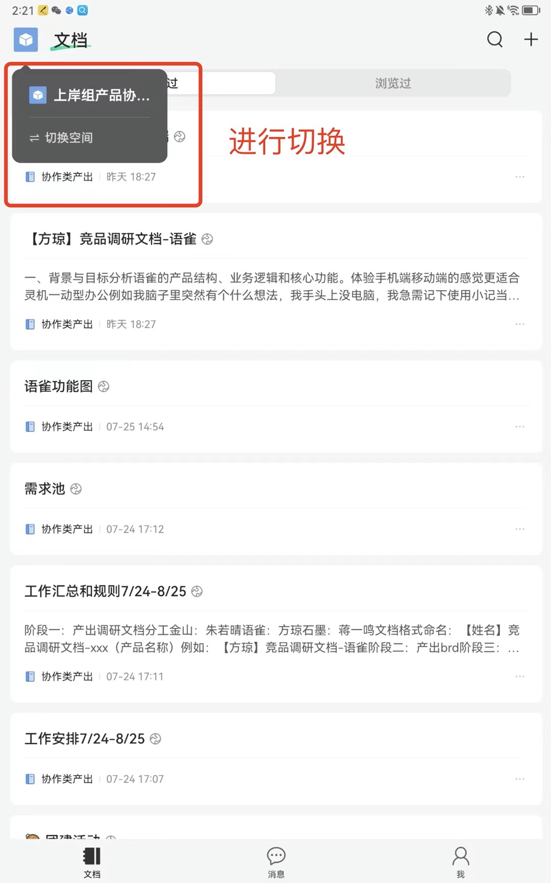
二、产品体验
0. 基本概念
空间：面向企业和团队的推出的全新知识协同工具，可以实现企业内部的私密知识在线创作与协同，让协作更高效，打造轻松流畅的工作体验。空间可以用于项目协同、知识管理、工作笔记、团队文化建设等多种场景
移动端的空间切换位置较为隐蔽，也不支持新建空间，和修改权限。

Slide 5
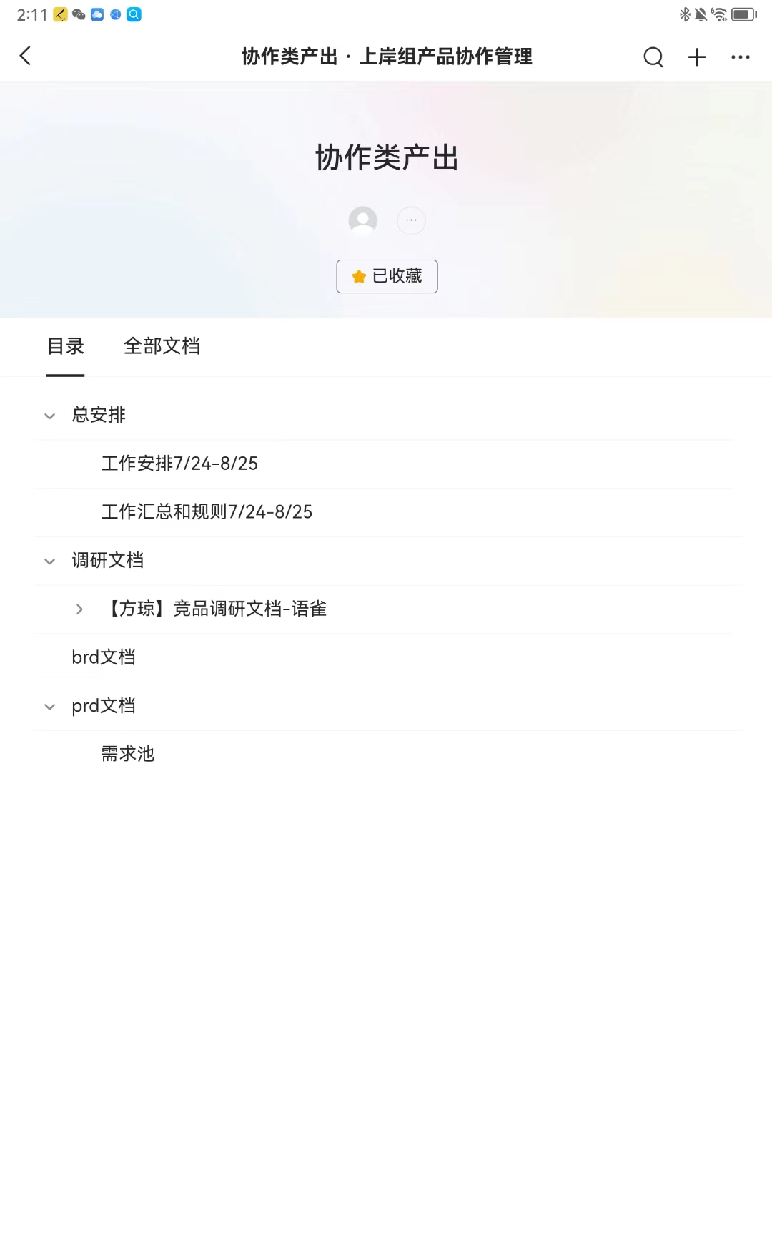
二、产品体验
0. 基本概念
知识库：在语雀上「知识库」是知识内容的载体、就好比一本书一样。在知识库中，可以进行创作与分享。可以树形展示也可以平铺展示。
移动端的知识库可以进行分享、复制链接、编辑目录，也可以新增文档、修改知识库信息等。
知识库包含文档、表格、画板、数据表四种类型内容。相较于pc端，移动端无法修改权限。

Slide 6
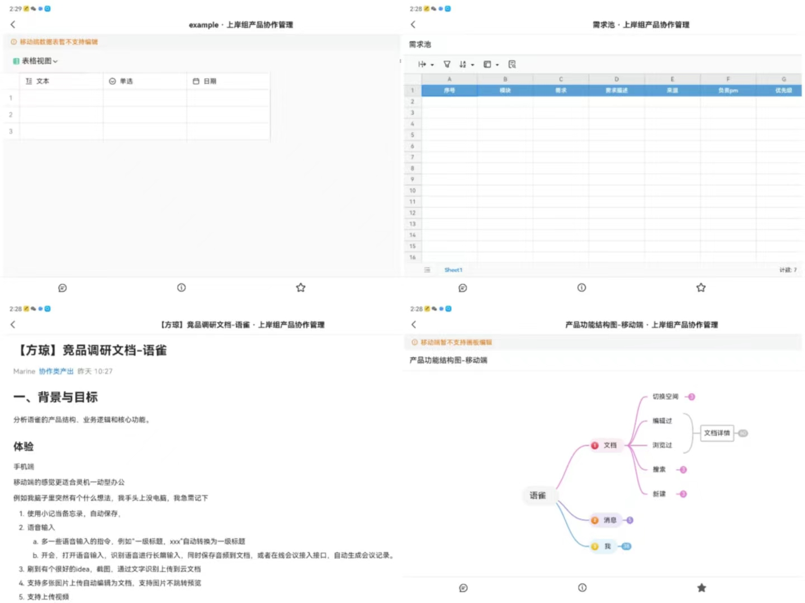
二、产品体验
0. 基本概念
编辑器类型：语雀中（pc端或网页端）可以新建or编辑以下类型：文档、表格、画板、数据表。移动端目前仅支持新建文档，可编辑文档和表格，仅支持预览画板和数据表。
Notes:
由于移动端较为重视文档（具体表现为只可以新建文档），下一页PPT会对文档进行深挖。

Slide 7
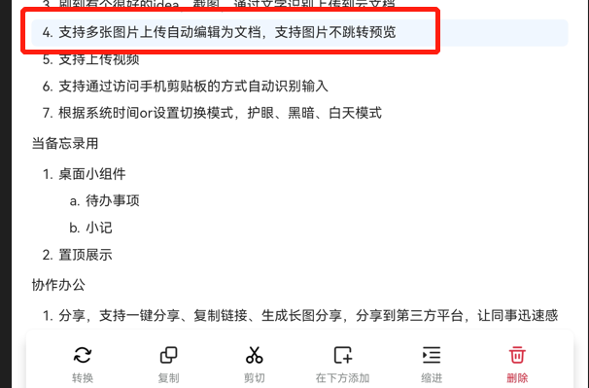
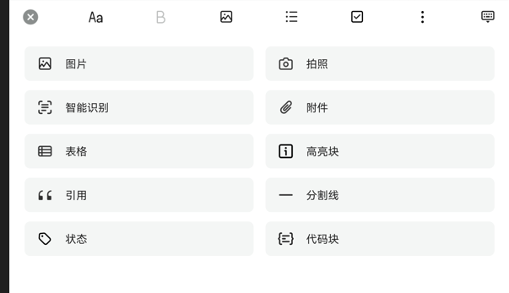
二、产品体验
0. 基本概念
语雀移动端的文档编辑能力可以为文档添加图片、附件等内容，还可以进行智能识别等操作辅助输入，在针对手机端的使用场景上，还设置了快捷方式进行编辑：左滑可以对一行文字进行复制、剪切等。

Slide 8
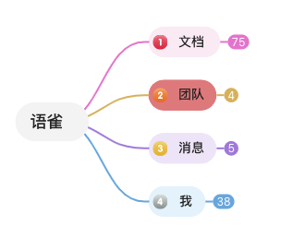
二、产品体验
语雀移动端和网页端、pc端有较大差距，目前团队协作版移动端大框架划分为三个内容：文档、消息、我，整体框架如下图所示：

Slide 9
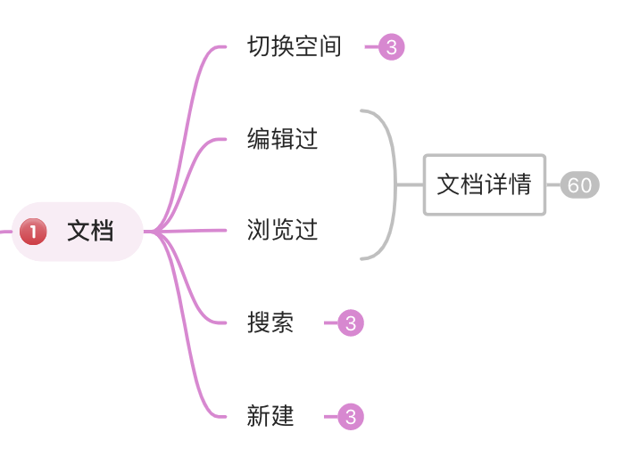
二、产品体验
文档
文档页作为homepage，基本框架如下图所示：

Slide 10
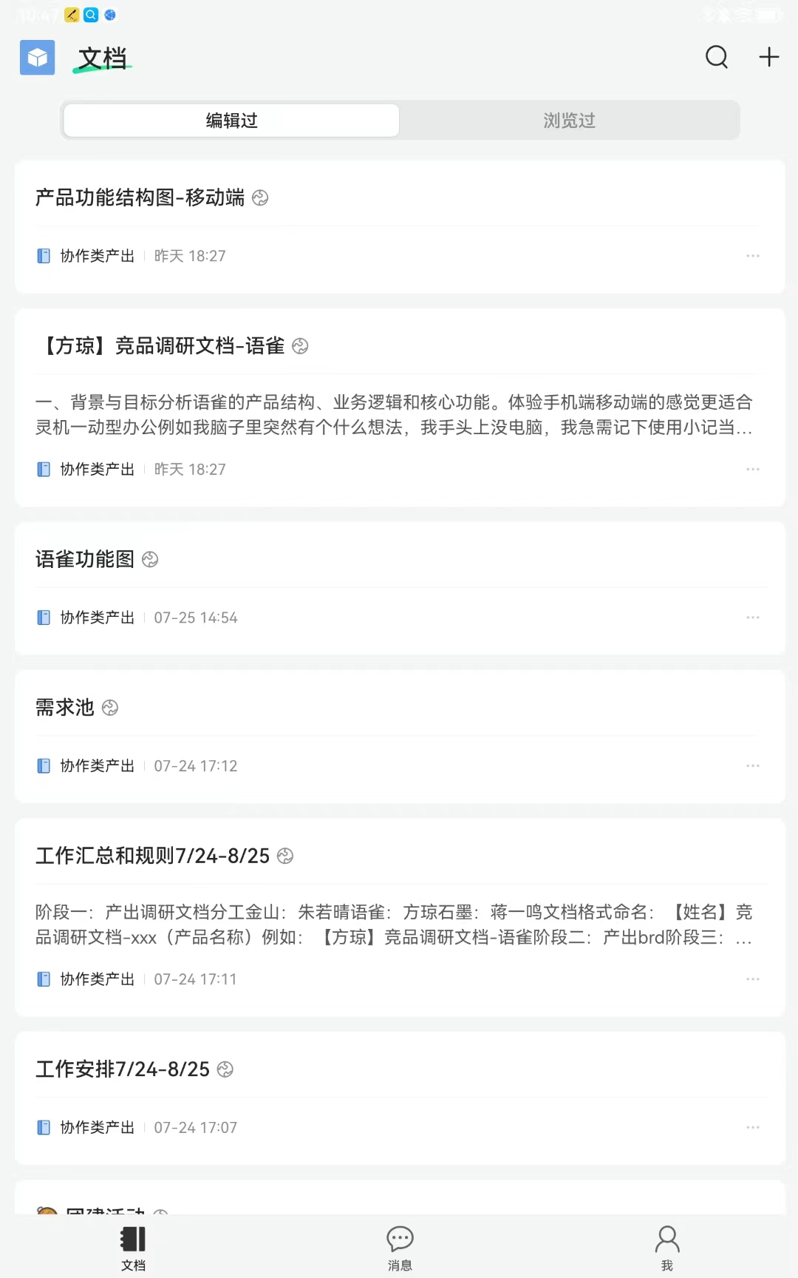
二、产品体验
文档
ui如图所示，左上角可以切换用户使用空间，右上角可以检索或新增文档和知识库。状态分两栏：编辑过、浏览过，点进去可以预览对应文档或知识库，目前数据表、画板仅支持预览不支持编辑，文档和表格可以在线编辑。

Slide 11
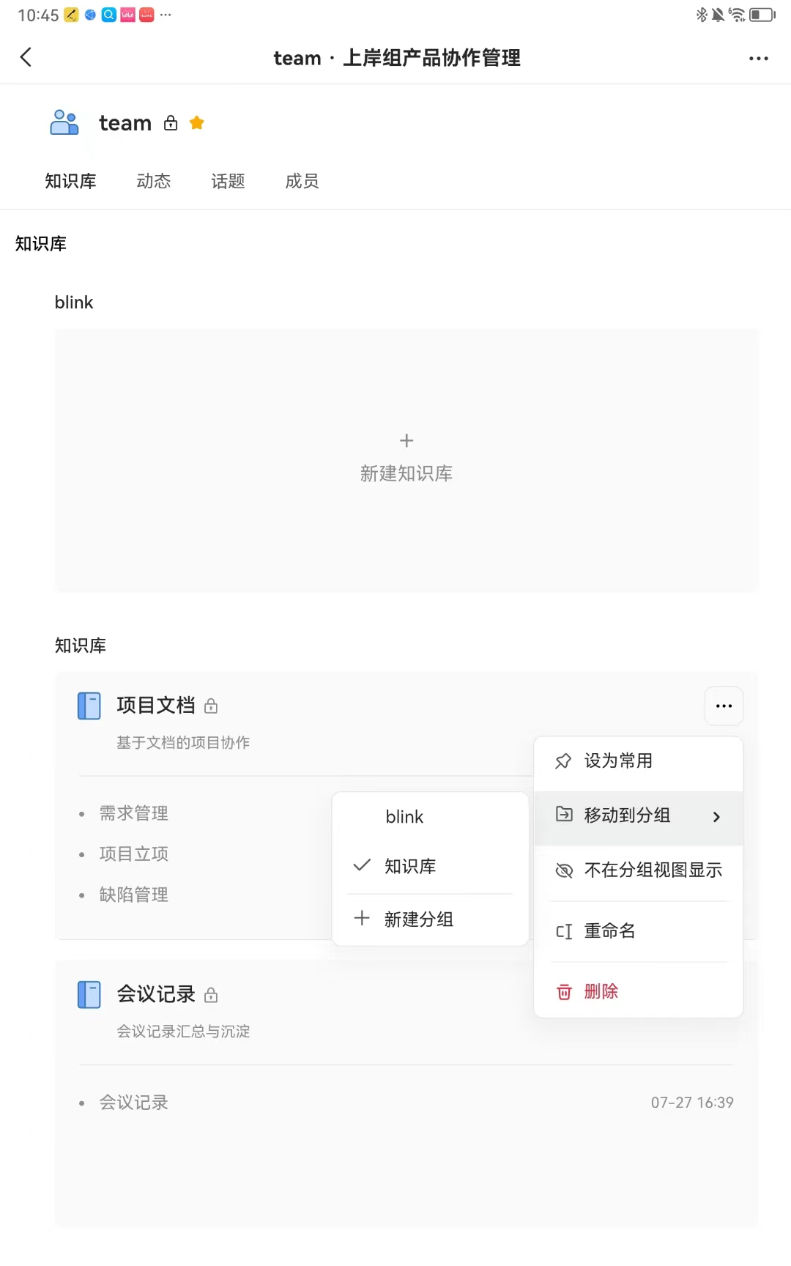
二、产品体验
2. 团队
此部分为我们重点要观察的团队协作部分，如右图所示，语雀的团队可以分为知识库、动态、话题、成员四个部分。
图示为知识库部分，知识库是在团队内部共享的所有知识库，可以为其进行分组、设为常用、不予显示、重命名、删除等。

Slide 12
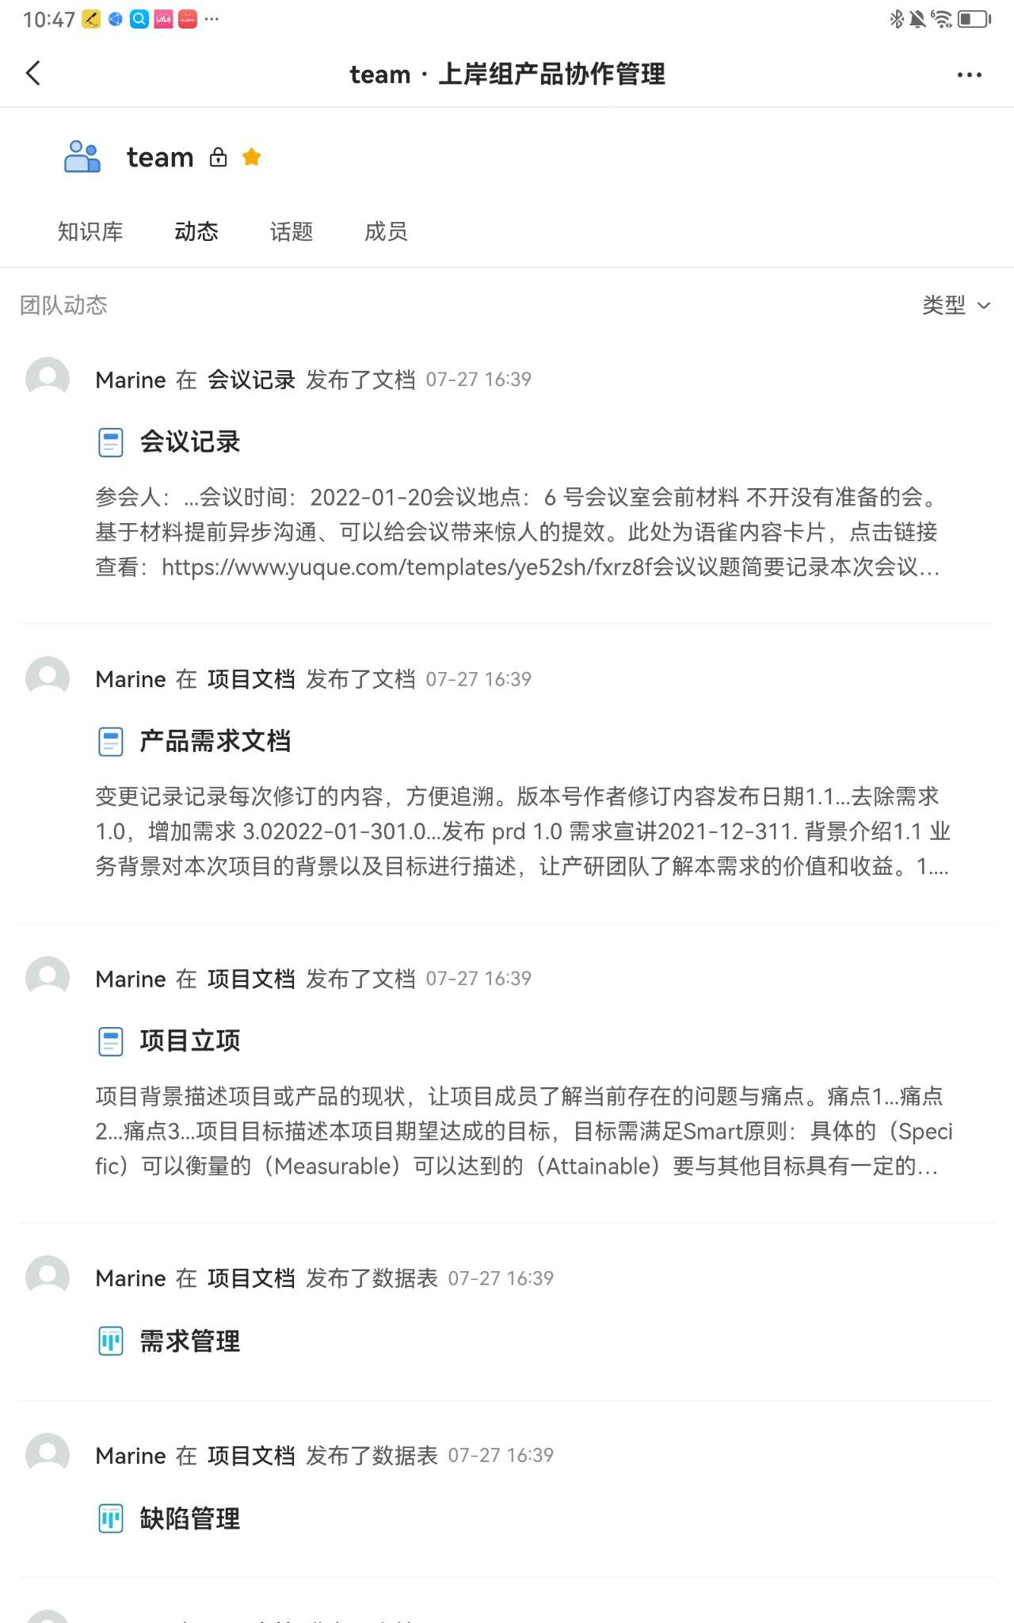
二、产品体验
2. 团队
动态可以展示团队成员对文档、话题、任务的变更记录。但是目前语雀移动端不支持查看文档具体的编辑记录，无法对文档进行复原、溯洄等操作。

Slide 13
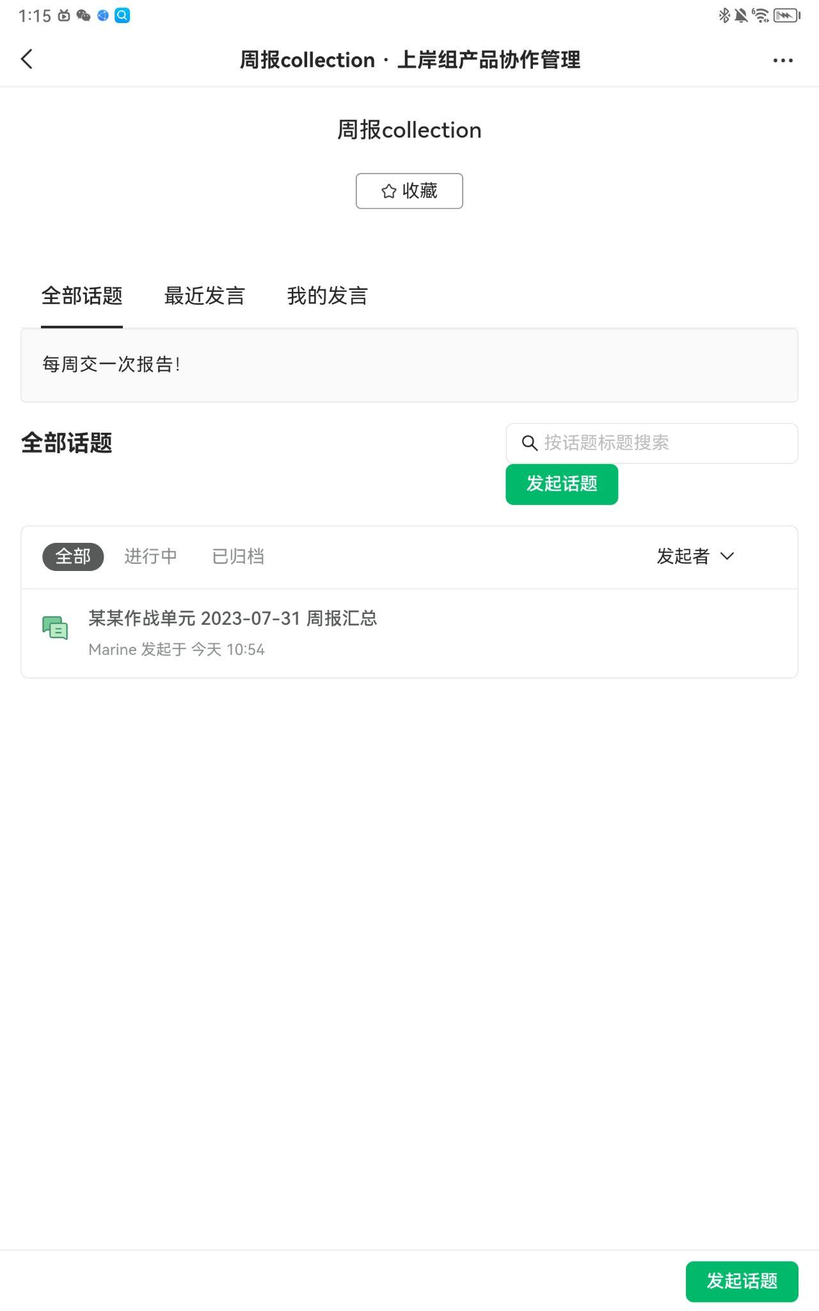
二、产品体验
2. 团队
话题库（可以类比为一个知识库）无法通过移动端新建，但是可以通过PC端新建的话题进行预览。
话题库点进去，可以查看内部所有话题，可以对话题进行发起、编辑、评论等操作。

Slide 14

二、产品体验
2. 团队
移动端语雀的成员管理如图所示，可以对成员的权限进行管理，其中成员的管理权限分为管理员、成员和只读权限。
目前移动端的成员管理不支持新增、删除、修改成员信息等，仅支持成员权限修改。

Slide 15
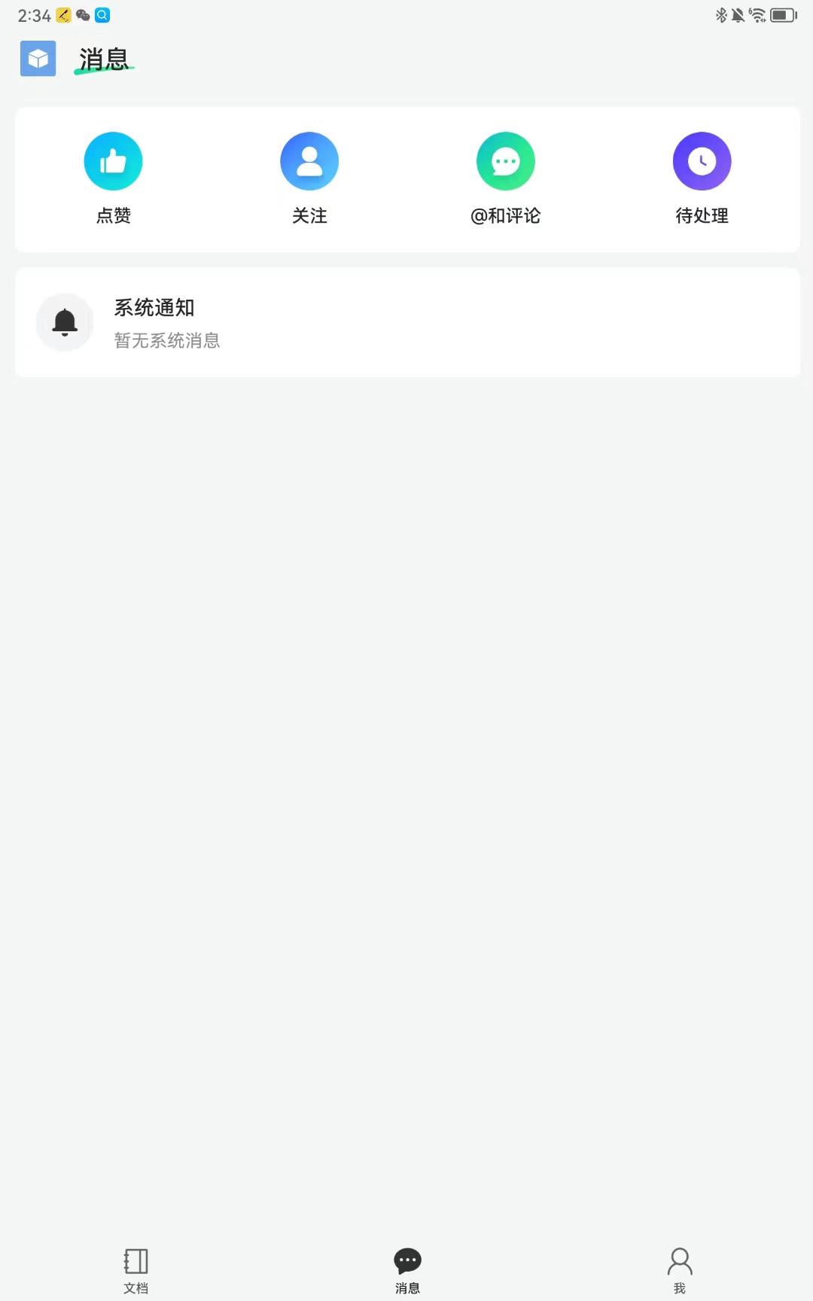
二、产品体验
3. 消息
ui如图所示，消息的传递是协作性的基础，移动端语雀里边涵盖了诸如点赞、关注、@和评论、待处理事项等，方便用户感知文档的处理和工作安排。

Slide 16
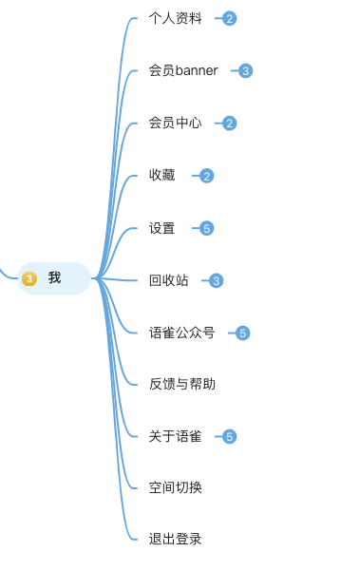
二、产品体验
3. 我
我页功能架构如左图所示，主要集中与设置、防误删、用户体验、引导开通会员等方面。

Slide 17
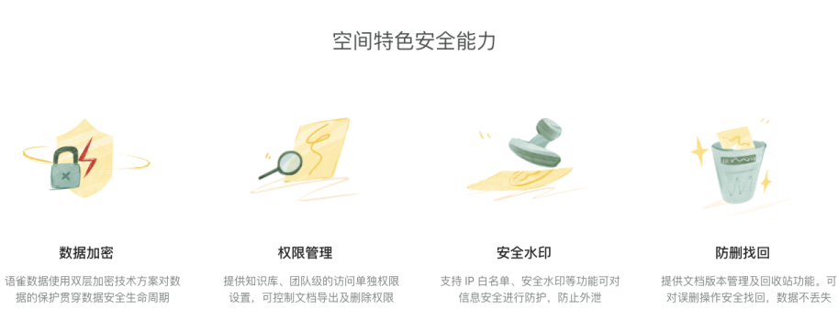
二、产品体验
4. 数据安全性
语雀在数据安全上做了很多基础能力的提升，号称有”金融级别的数据安全”，数据安全经过了ISO安全认证体系、公安部三级等级保护，背靠支付宝底层安全能力。以下为语雀自身的安全能力。

Slide 18
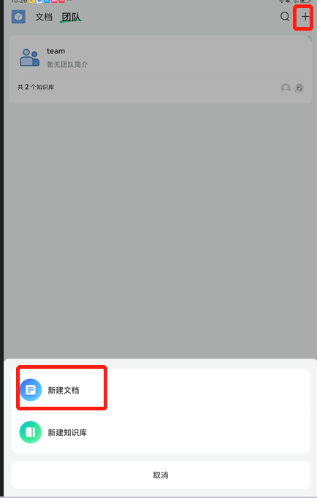
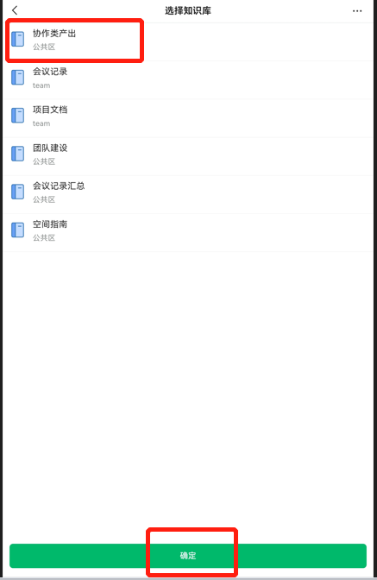
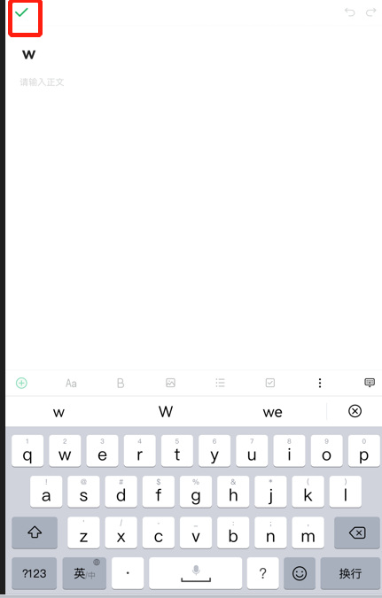
二、产品体验
4. 典型场景
新增&编辑文档
Notes:
左上角点击新增，选择新增文档
选择文档BASE的知识库，进行确认
进入文档编辑页面，编辑完成之后点击左上角√。完成创建。

Slide 19
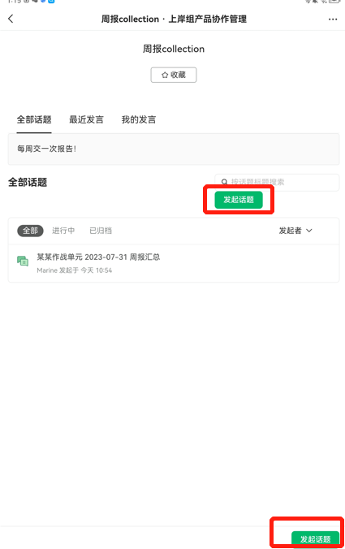
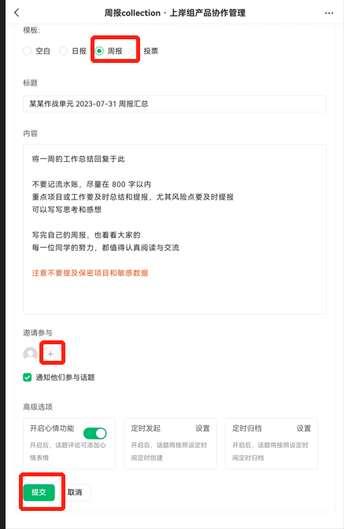
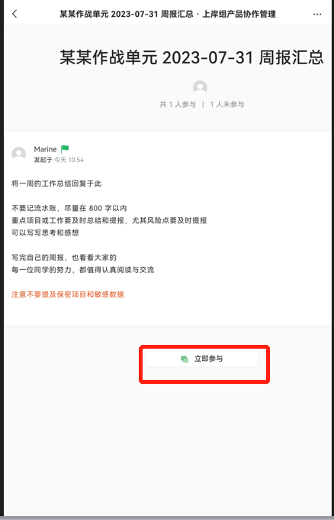
二、产品体验
4. 典型场景
协作-收集周报
Notes:
在话题库发起话题
选择周报收集模板（或者自定义模板），选择写作者，点击提交
点击“立即参与”进行评论

Slide 20
三、总结
优点：
优秀的数据安全保护能力，可以保障企业的数据安全；
树形结构和合理的分层逻辑，可以让文档之间的脉络更加清晰；
协作能力强大，背靠团队功能，根据团队进行划分工作划分。
缺点：
无法支持全量文档的编辑能力，例如数据表和画板在移动端还无法进行编辑；
库管理能力较弱，无法支持知识库、话题库的新建，无法对话题库内容进行修改；
没有文档溯洄能力。

Slide 21
四、 建议和提升
我们可以通过语雀的优点和不足，对我们自身的产品提出部分建议，
文档编辑能力：
针对手机端/移动端的使用场景，应该为增添更加便捷的输入能力：
语音输入能力：
赋能语音输入功能，增设语音输入的指令，例如“一级标题，xxx"自动转换为一级标题
打开语音输入，识别语音进行长篇输入，同时保存音频到文档；
智能识别能力：截图，通过文字识别上传到云文档；
支持文档丰富编辑能力；
支持多张图片上传自动编辑为文档，支持图片不跳转预览；
支持上传视频；
支持通过访问手机剪贴板的方式自动识别输入。

Slide 22
四、 建议和提升
2. 团队协作能力
分享，支持一键分享、复制链接、生成长图分享，分享到第三方平台，让同事迅速感知；
文档评论，最好支持划线评论。
文档大纲，支持快速跳转到所需文档内容；
支持多人在线编辑文档
支持权限分配
支持多种格式的导入

Slide 23
四、 建议和提升
3. 数据安全保障性
数据加密：对企业的每一项数据都进行严格加密。
权限管理：不仅是对团队权限管理，还要对知识库、话题库等进行进一步的权限限制，要细化到最小的单位进行权限管理。
安全水印：Ip白名单等
防误删：提供文档版本管理及回收站功能。
Notes:
IP白名单这个很好笑，刚刚挂着梯子就不让我登进去语雀了。

